Slide 1
ARREGLO Y MANTENIMIENTO DE VIAS
Localidades territorio 1 y 2

Slide 2
Nuestros logros en Bogotá
Titulo
Plan de Desarrollo Distrital 2020 - 2024
1.143,68
km-carril
1.360,94
Avance de la meta al 2022
km-carril
Meta malla vial local
e intermedia
$ 300.397
Millones de inversión en malla vial

Slide 3
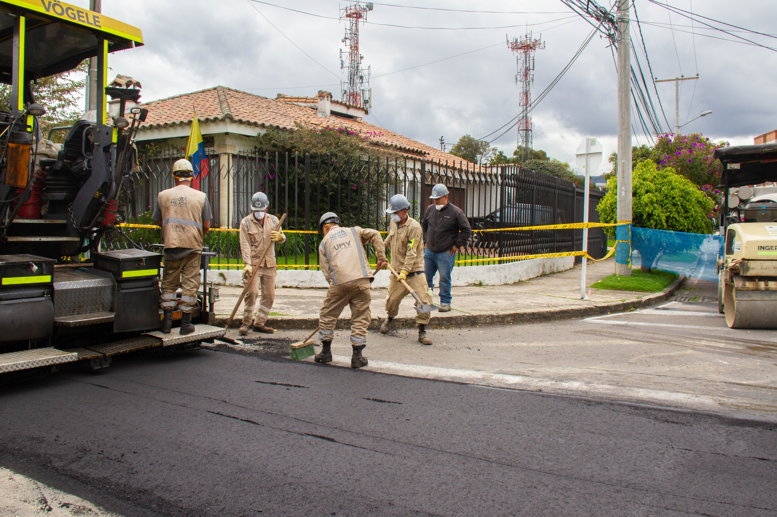
Nuestros logros en Bogotá
Titulo
Inversión por localidades durante el 2022
Usaquén $ 8,019,331,227
Suba $ 6,588,548,948
Engativá $ 8,613,746,915
Chapinero $ 4,918,983,850
Teusaquillo $ 5,633,789,165
Barrios Unidos $ 3,405,099,565.
Notes:
NOTA: la imagen se envia al fondo (1 clik izq sobre la imagen. 2 luego clik derecho sobre la imagen selecionada. 3 en la ventana desplegable enviar al fondo) y se ajusta a la forma del espacio de la imagen

Slide 4
Nuestros logros en Bogotá
Titulo
Inversión por localidades durante el 2022
Antonio Nariño $ 1,825,940,691
Candelaria $ 80,328,423
Los Mártires $ 2,215,990,203
Santafé $ 2,084,171,657
San Cristóbal $ 4,113,382,874
Rafael Uribe Uribe $ 3,588,455,513
Notes:
NOTA: la imagen se envia al fondo (1 clik izq sobre la imagen. 2 luego clik derecho sobre la imagen selecionada. 3 en la ventana desplegable enviar al fondo) y se ajusta a la forma del espacio de la imagen

Slide 5
Nuestros logros locales
Titulo
Rehabilitación y mantenimiento en malla vial intermedia y local
Territorio 1
N° | LOCALIDAD | Km de impacto | Huecos tapados
1 | Usaquén | 30,46 | 149
2 | Chapinero | 21,31 | 3.528
10 | Engativá | 31,45 | 4.296
11 | Suba | 45,16 | 15.333
12 | Barrios Unidos | 13,55 | 3.233
13 | Teusaquillo | 19,66 | 16.056

Slide 6
Nuestros logros locales
Titulo
Rehabilitación y mantenimiento en malla vial intermedia y local
Territorio 2
N° | LOCALIDAD | Km de impacto | Huecos tapados
3 | Santafé | 5,33 | 149
4 | San Cristóbal | 16,98 | 3.528
14 | Mártires | 7,99 | 4.296
15 | Antonio Nariño | 4,87 | 15.333
17 | La Candelaria | 0,53 | 3.233
18 | Rafael Uribe Uribe | 10,87 | 16.056

Slide 7
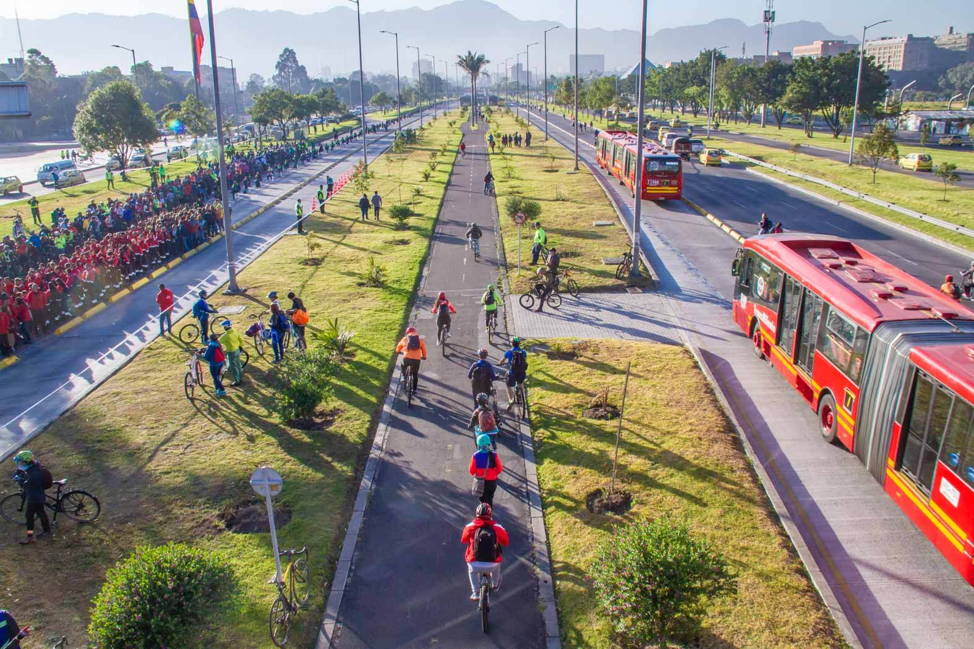
Nuestros logros locales
Titulo
Ciudadanía beneficiada
N° | LOCALIDAD | Km conservados
1 | Usaquén | 629.480
2 | Chapinero | 183.871
10 | Engativá | 706.876
11 | Suba | 1.188.254
12 | Barrios Unidos | 130.564
13 | Teusaquillo | 177.308
1 | Usaquén | 629.480
2 | Chapinero | 183.871
Notes:
NOTA: la imagen se envia al fondo (1 clik izq sobre la imagen. 2 luego clik derecho sobre la imagen selecionada. 3 en la ventana desplegable enviar al fondo) y se ajusta a la forma del espacio de la imagen

Slide 8
Nuestros logros locales
Titulo
Ciudadanía beneficiada
N° | LOCALIDAD | Km conservados
3 | Santafé | 79.875
4 | San Cristóbal | 243.803
14 | Mártires | 83.356
15 | Antonio Nariño | 84.622
17 | La Candelaria | 15.477
18 | Rafael Uribe Uribe | 220.229
3 | Santafé | 79.875
Notes:
NOTA: la imagen se envia al fondo (1 clik izq sobre la imagen. 2 luego clik derecho sobre la imagen selecionada. 3 en la ventana desplegable enviar al fondo) y se ajusta a la forma del espacio de la imagen

